Slide 1
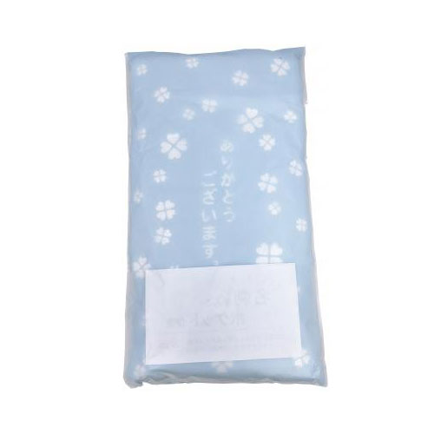
【提案書】
ありがとう白タオル
特徴
「ありがとうございます」の気持ちを伝える淡い色合いのパッケージデザインが綺麗な白タオルです。名刺ポケット付きのためご挨拶用などとしても非常に便利にご活用いただけます。
納期
納期スペース
仕様
素材：綿
サイズ：約34×86cm
包装：ポリ袋入り
お見積
お見積りスペース

